Slide 1
-醫聯網-
民眾操作步驟
SOP

Slide 2
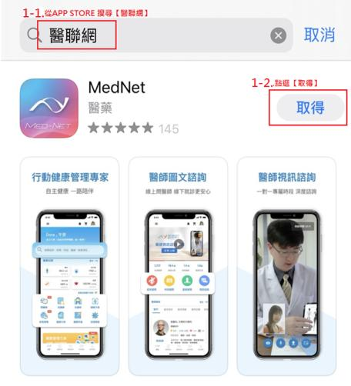
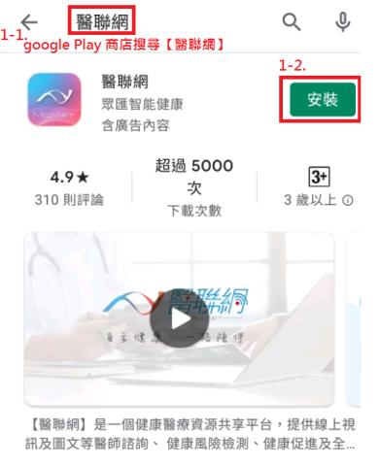
1.手機安裝醫聯網APP
1-1.
      Android手機-Google play搜尋【醫聯網】左下圖
      IOS手機 -APP Store搜尋【醫聯網】右下圖
1-2.安裝APP

Slide 3
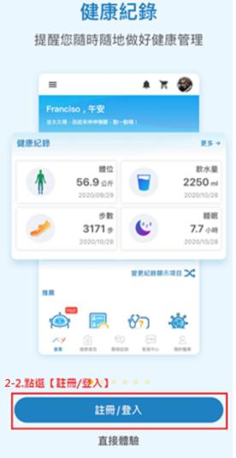
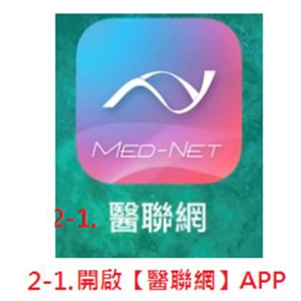
2.註冊新帳號
2-1.開啟【醫聯網】APP
2-2.點選【註冊/登入】

Slide 4
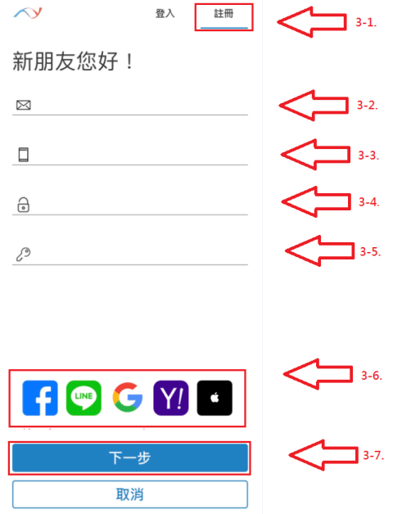
3.註冊新帳號
3-1.點選【註冊】
3-2.輸入Mail
3-3.輸入您的手機號碼
3-4.輸入密碼(需英文+數字共8碼)
3-5.再次確認密碼
3-6.
※如有FB, Line, Google, Yahoo, Apple ID，可直接點選以下選項快速註冊登入
3-7.點選【下一步】

Slide 5
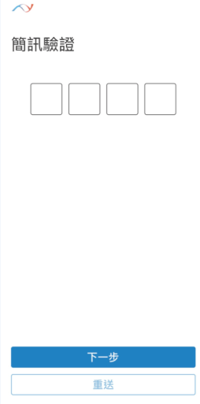
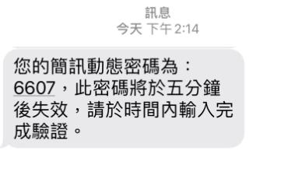
3.註冊新帳號
3-8.收到手機的簡訊動態密碼，請輸入至簡訊驗證欄位

Slide 6
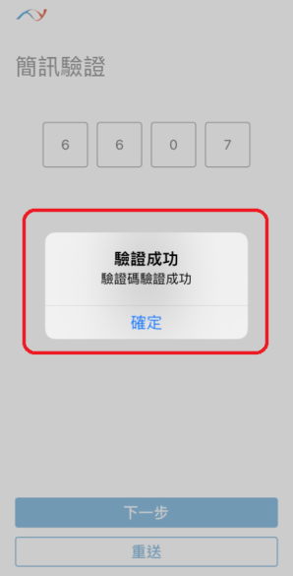
3.註冊新帳號
3-9.驗證成功，註冊完成

Slide 7
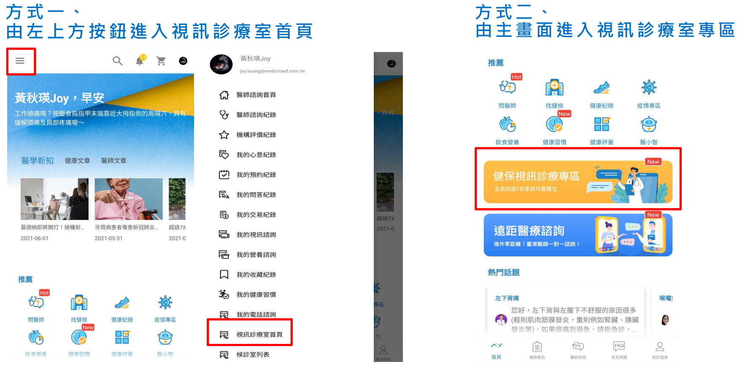
4.開始預約視訊看診
預約視訊看診有兩種方式：
一、點選左上方功能視窗，進入【視訊診療室】
二、由主畫面點選【健保視訊診療專區】

Slide 8
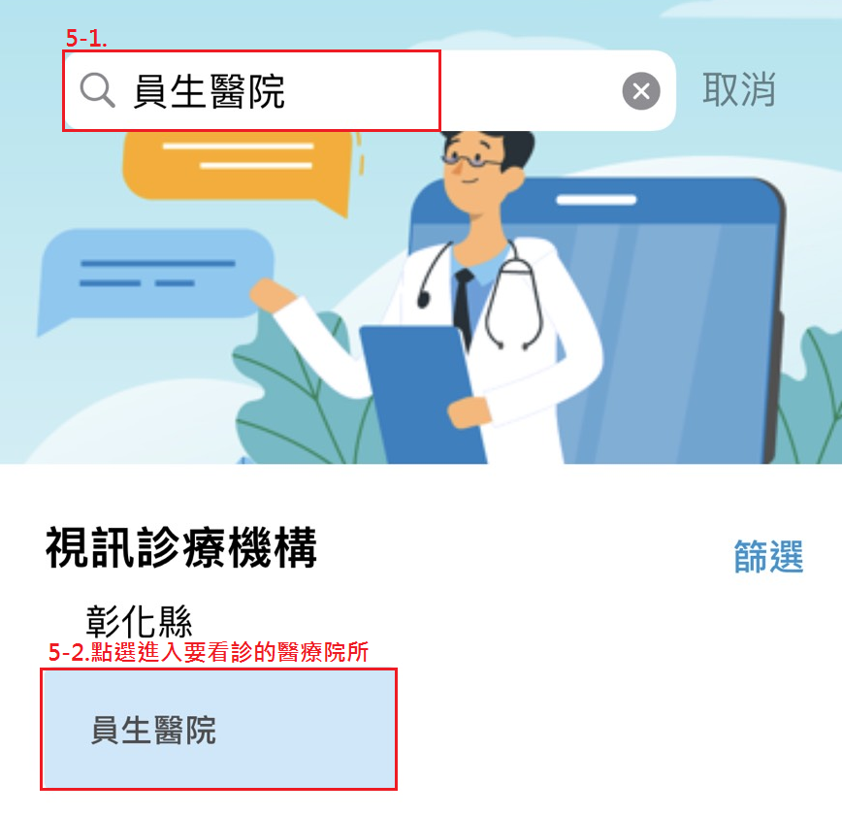
5.搜尋看診醫療院所與看診醫師
5-1.
搜尋【員榮醫院】或【員生醫院】
5-2.
點選要看診的醫療院所

Slide 9
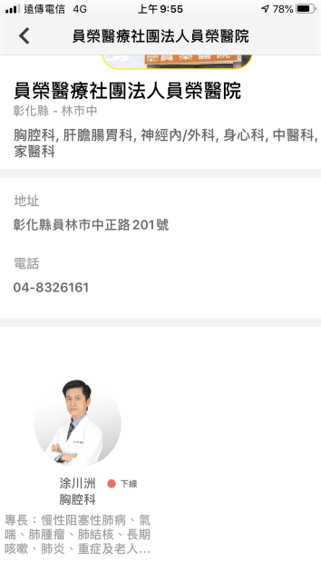

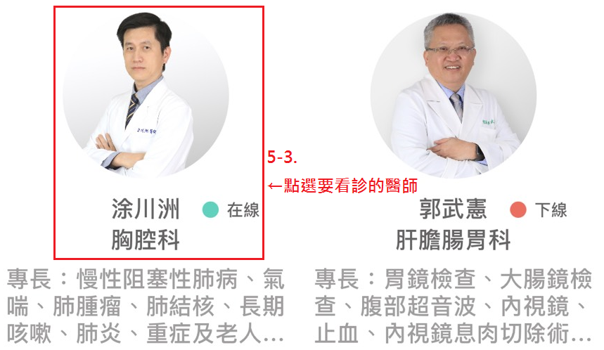
5.搜尋看診醫療院所與看診醫師
5-3.點選要看診的醫師

Slide 10
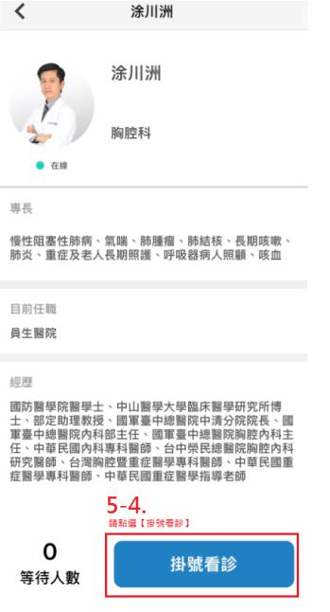
5.搜尋看診醫療院所與看診醫師
5-4.確認醫師是否正確，如無
問題，請點選【掛號看診】

Slide 11
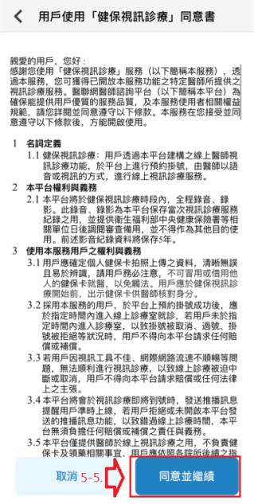
5.搜尋看診醫療院所與看診醫師
5-5.視訊看診同意書，請點選
【同意並繼續】

Slide 12
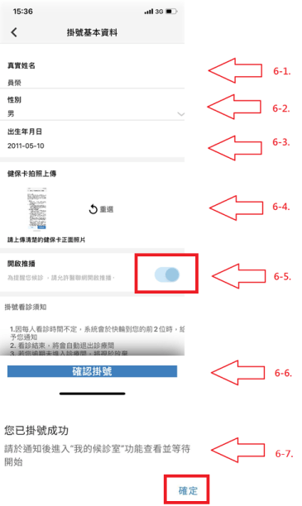
6.填寫掛號基本資料
6-1.填寫您的名字
6-2.選擇性別
6-3.選擇出生年月日
6-4.上傳健保卡正面照
6-5.記得手機推播功能要開啟
6-6.點選【確認掛號】
6-7.確定

Slide 13
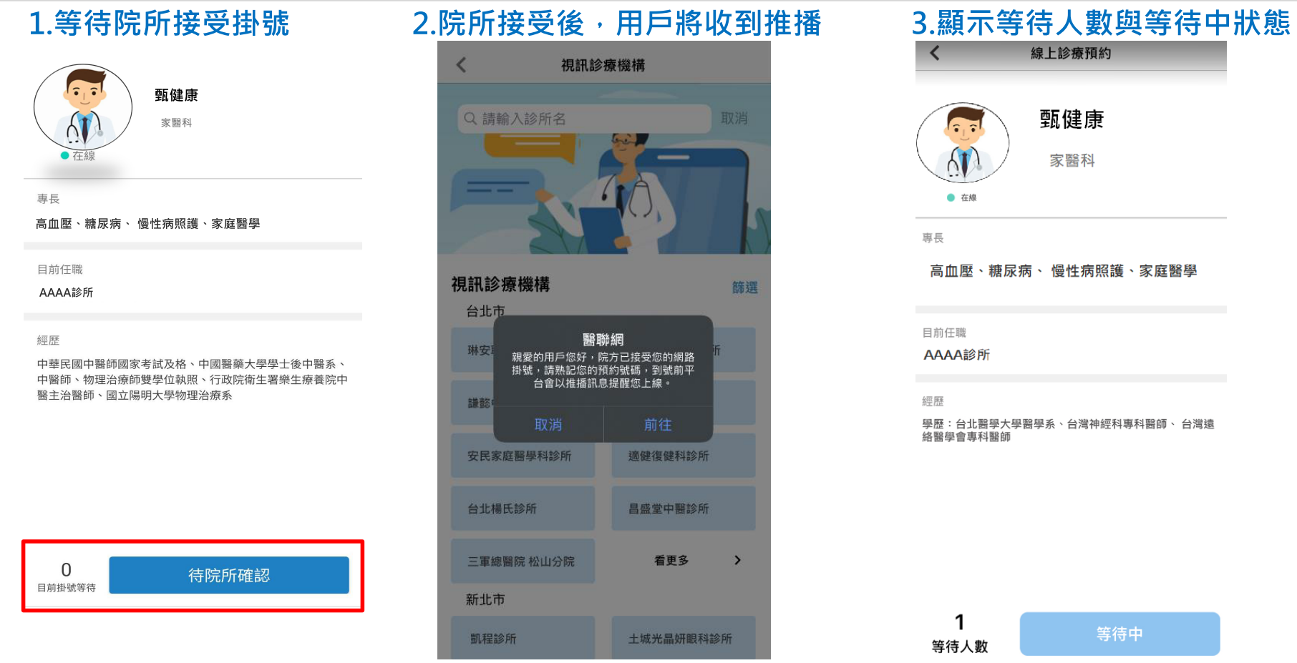
7.等候醫師叫號，即可進入診間

Slide 14
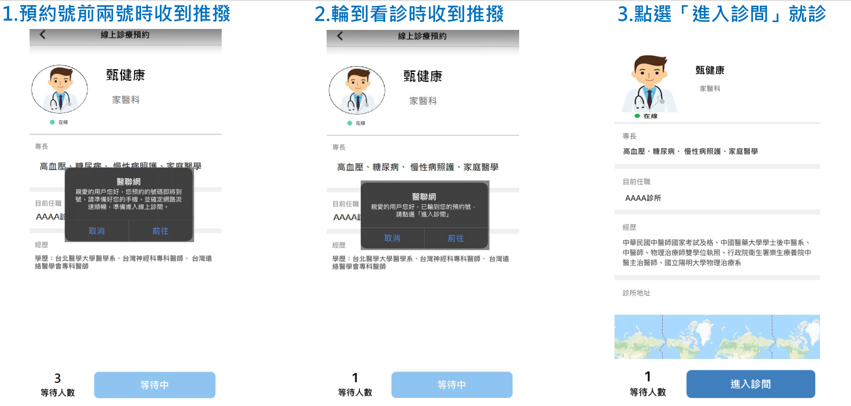
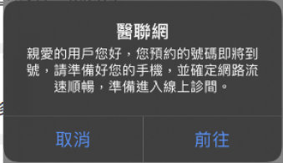
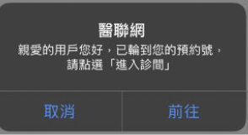
7.等候醫師叫號，即可進入診間

